Slide 1
Jel
Tápfeszültség
Tápegység
Hangszínszabályzó
TDA2030 Erősítő 2x híd
Hangszóró
Bemenet:
PC vagy TV
Kivezérlés jelző

Slide 2
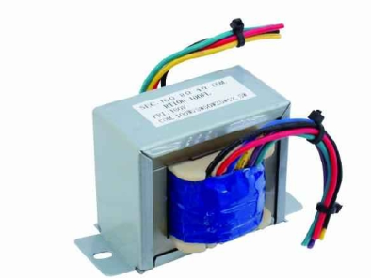
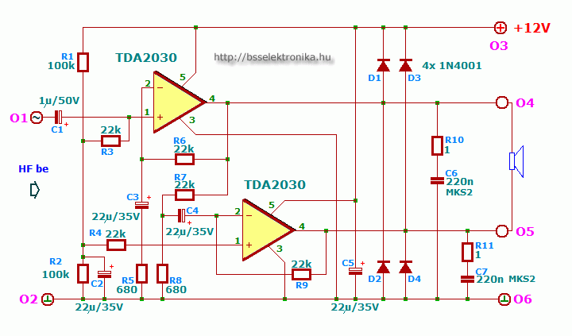
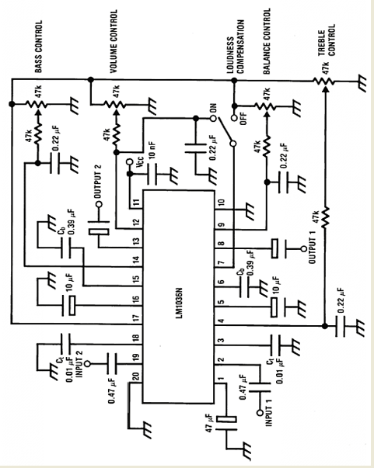
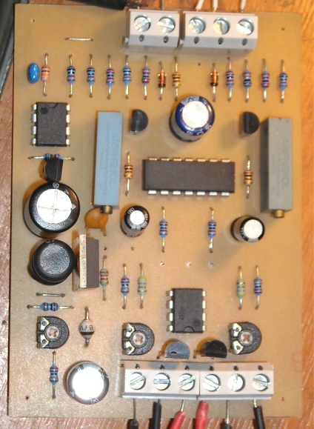
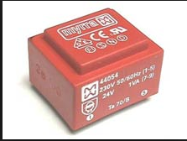
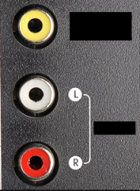
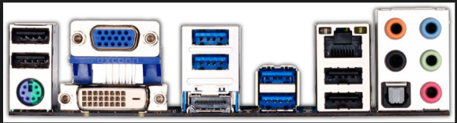
Trafó az erősítőnek
+12V
Föld
Jel
?
?
12V hangszín +kivezérlés
PC-ből?
TV RCA

